Slide 1
완디 소프트웨어 설치 및 사용법
1.소프트웨어 파일 과 드라이버 파일을 다운로드 한다.
(wad-gas-control-system,드라이버파일)
2. 두개의 파일을 다운로드한 후 압축을 푼다. (비밀번호 1234)
3.드라이버를 설치한다.
4.소프트웨어를 설치한다.
5.소프트웨어 설치 후 제품을 USB케이블로 컴퓨터에 연결한다.
(gas tiger 2000의 경우 충전스테이션에 충전한 후 USB케이블을
통하여, 컴퓨터에 연결한다.)
6.제품을 컴퓨터와 연결 시 장치관리자를 열어서 연결된 제품의
포트를 확인한다.
5.6번의 경우 아래의 PT와 같이 하면됩니다.

Slide 2
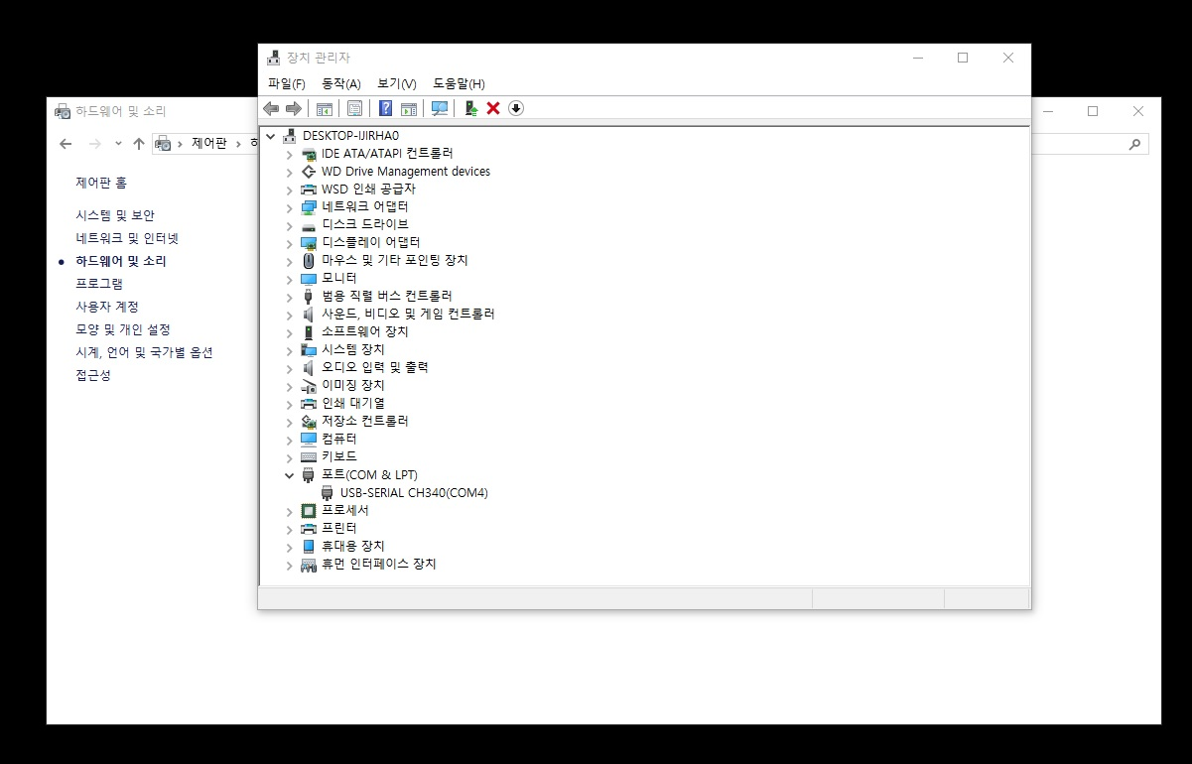
①연결 후 포트번호 확인
가스타이거 2000 본체를 스테이션을 통해 PC와 연결 시켜 주십시오.
1.연결/연결 해제 마다 생성되는 포트가 있으며, 그 포트번호를 확인합니다.(예:COM4)

Slide 3
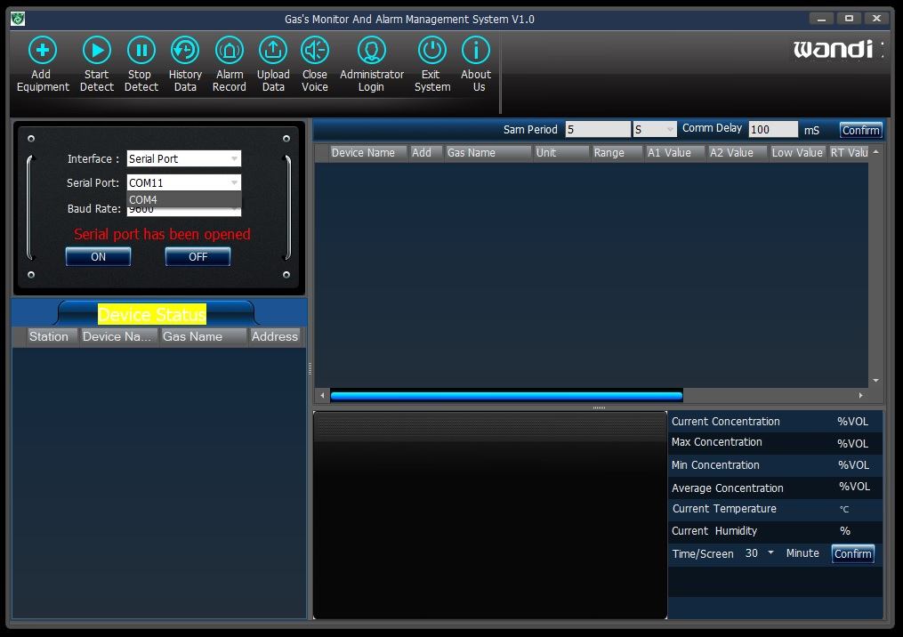
④
②
③
2.생성된 해당 포트번호를 지정 합니다.
3.포트번호 지정 후 ON버튼을 누릅니다.
4.ADD Equipment를 누릅니다.

Slide 4
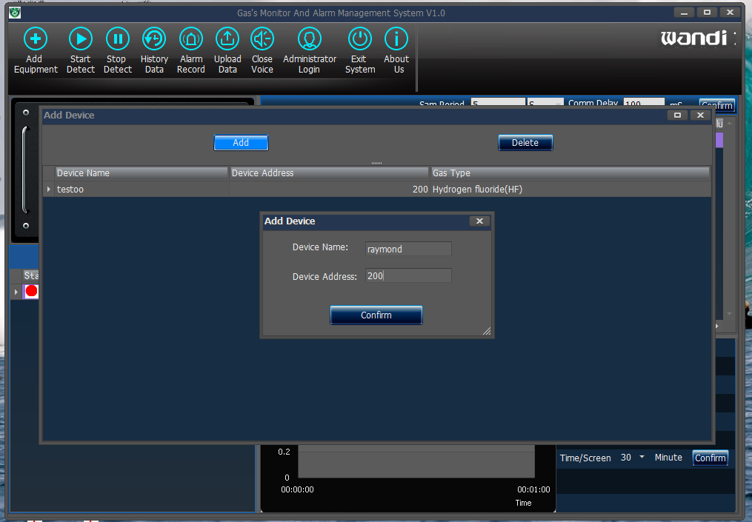
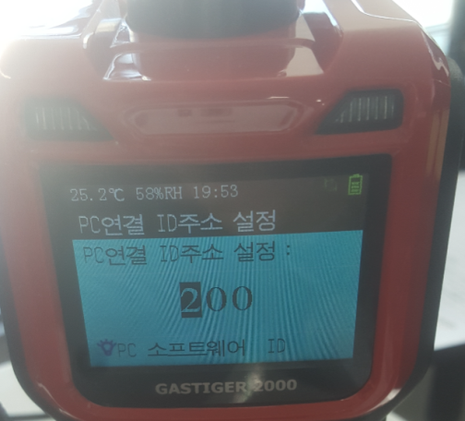
⑤
5.Device Name은 마음대로 입력
6.Device Address의 경우 가스타이거 본체 ‘시스템’ 메뉴에
‘PC-IP설정’ 메뉴를 들어가 주소를 확인 한 후 동일하게 입력 합니다.(기본:005)

Slide 5
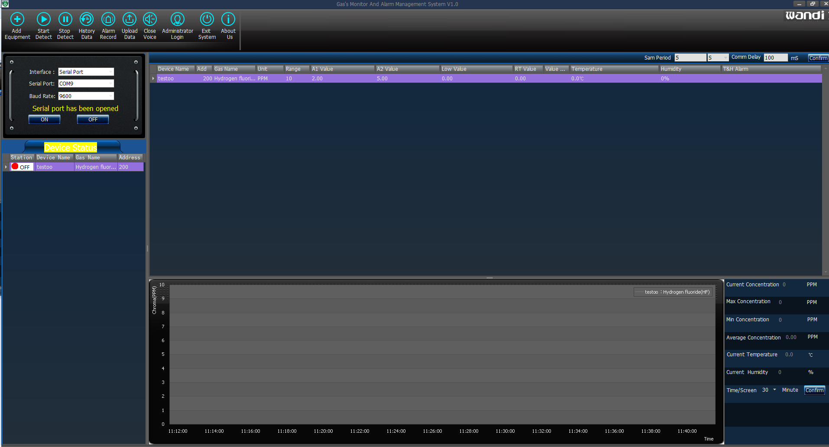
⑦
⑥
6.제대로 연결된 화면 입니다.
(현 상태에서 실시간 측정/측정과 동시에 그래프/측정값 확인이 가능합니다)
7.저장된 파일을 옮기려면 ‘Upload Data’클릭

Slide 6
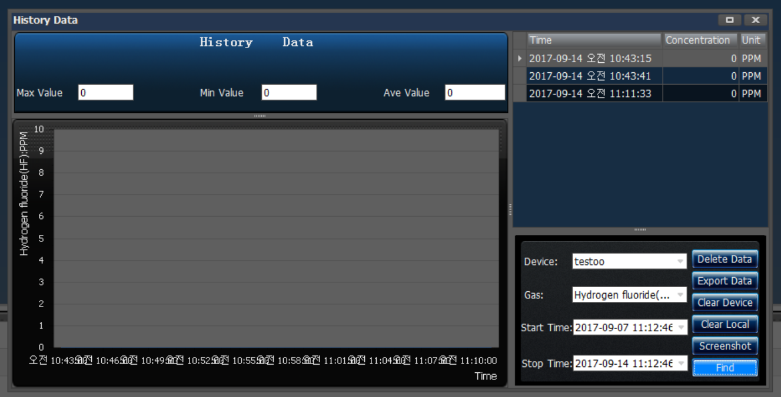
⑩
⑧
⑨
8.Device name에서 입력했던 이름을 찾고/다운로드 원하는 가스종류/저장했던 날짜
설정
9.Export Data 클릭하여 엑셀 및 다른 방식으로 데이터를 저장할수있습니다.
10.데이터를 보실 수 있습니다.

